Slide 1

オーケストレーションシステムを用いた
各種PATツールと既存シーケンサーへの接続
第42回製剤・創剤セミナー
2017年8月24日(木)-25日(金)
淡路夢舞台国際会議場
株式会社クオリティデザイン

Slide 2
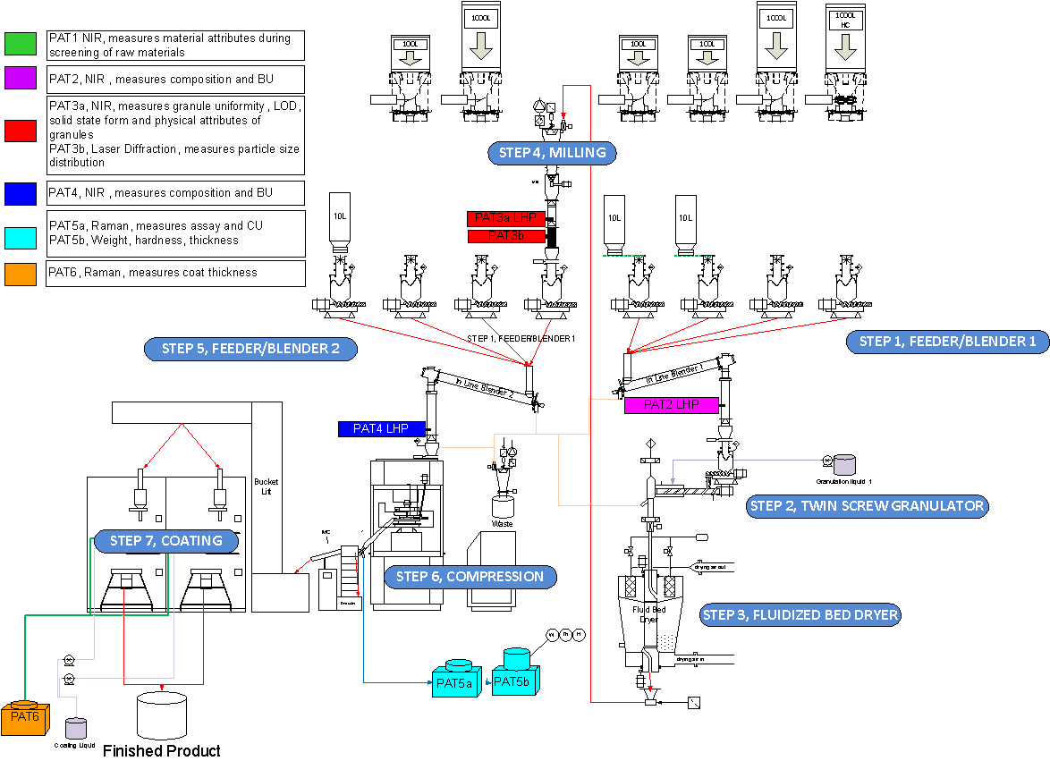
実際にFDAの承認を取得した連続生産システム例
(米国CMO Vertex社)
PAT1 NIR
近赤外分光法: 造粒、分散性、水分量
Malvern Insitec: PSD
近赤外モニタリング: 原料特性
近赤外分光法: 混合均一性と水分量
近赤外分光法: 混合均一性
データ統括を行う
システムが必要！
ラマン分光法: 錠剤コーティング厚み
近赤外分光器： 4系統
ラマン分光器：2系統
粒度分布測定器：1系統
粉体定量供給フィーダー：8系統
錠剤特性測定器：1系統
生産における各原料バッチレコード
など
タブレットテスター: 重量、厚み、硬度
ラマン分光法: API 識別
Martin Warman, IFPAC Washington 2014

Slide 3

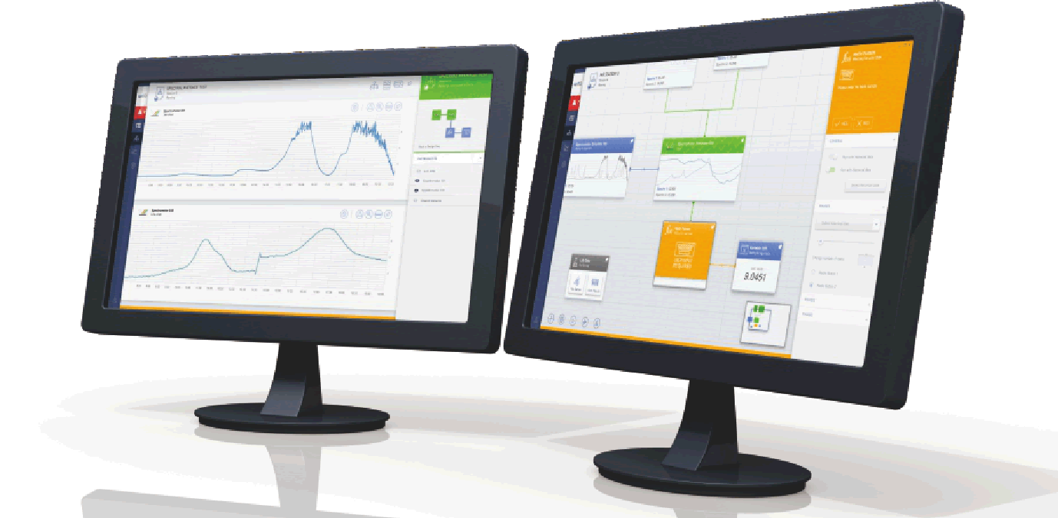
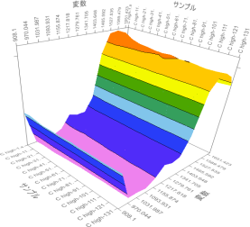
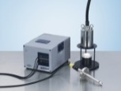
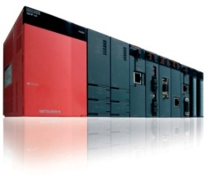

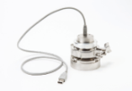



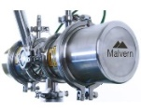
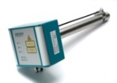
オーケストレーションシステム synTQフローイメージ(Vertex社 採用システム)
オーケストレーションシステムsynTQ
CAMO
Unscramblerなど
予測エンジン
PATツール各種
アダプター
OPC
アダプター
たけびしOPCなど
OPCトリガー
三菱シーケンサー
MELSECなど
PATツール
対応可能な分析装置例
ブルカーオプティクス社(NIR)
Matrixシリーズ、MPA
ブリムローズ社(NIR)
Luminarシリーズ
ビアビソリューションズ社(NIR)
MicroNIRシリーズ
セントロニック社(NIR)
カイザーオプティカルシステムズ社(ラマン)
スペクトリス社 マルバーン(粒度分布計) など
製剤製造装置への将来的な
フィードバック
フィードフォワード制御

Slide 4
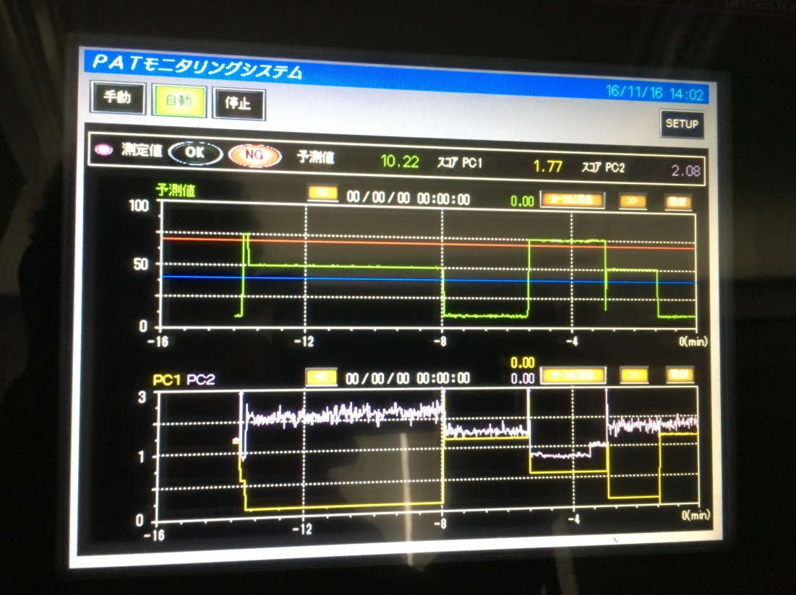
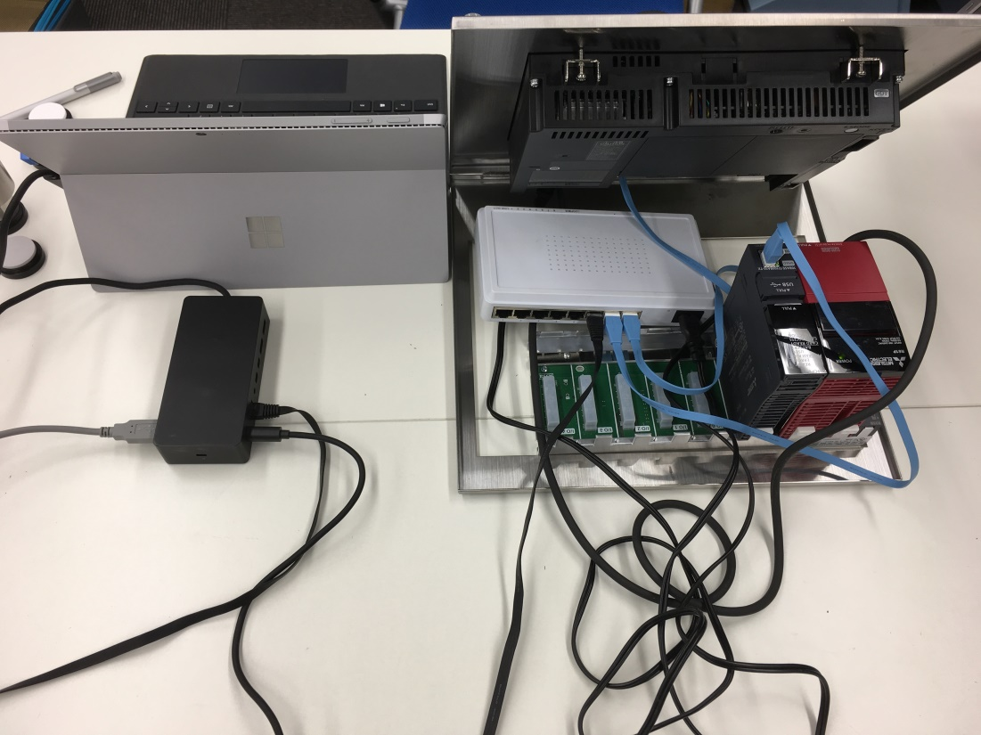
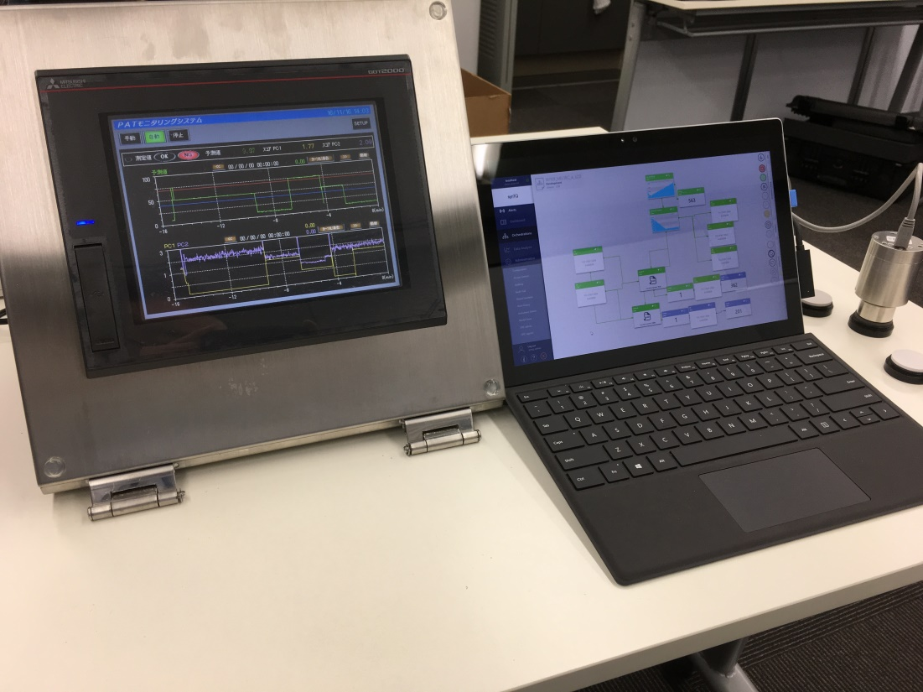
デモ評価装置イメージ例
左上 ： GOT2000表示機
左下：synTQシステムパソコン
＋小型NIR分光器
右上: MELSECシーケンサー
＋イーサーネットハブ
各装置はOPCを介して通信を行う。

Slide 5
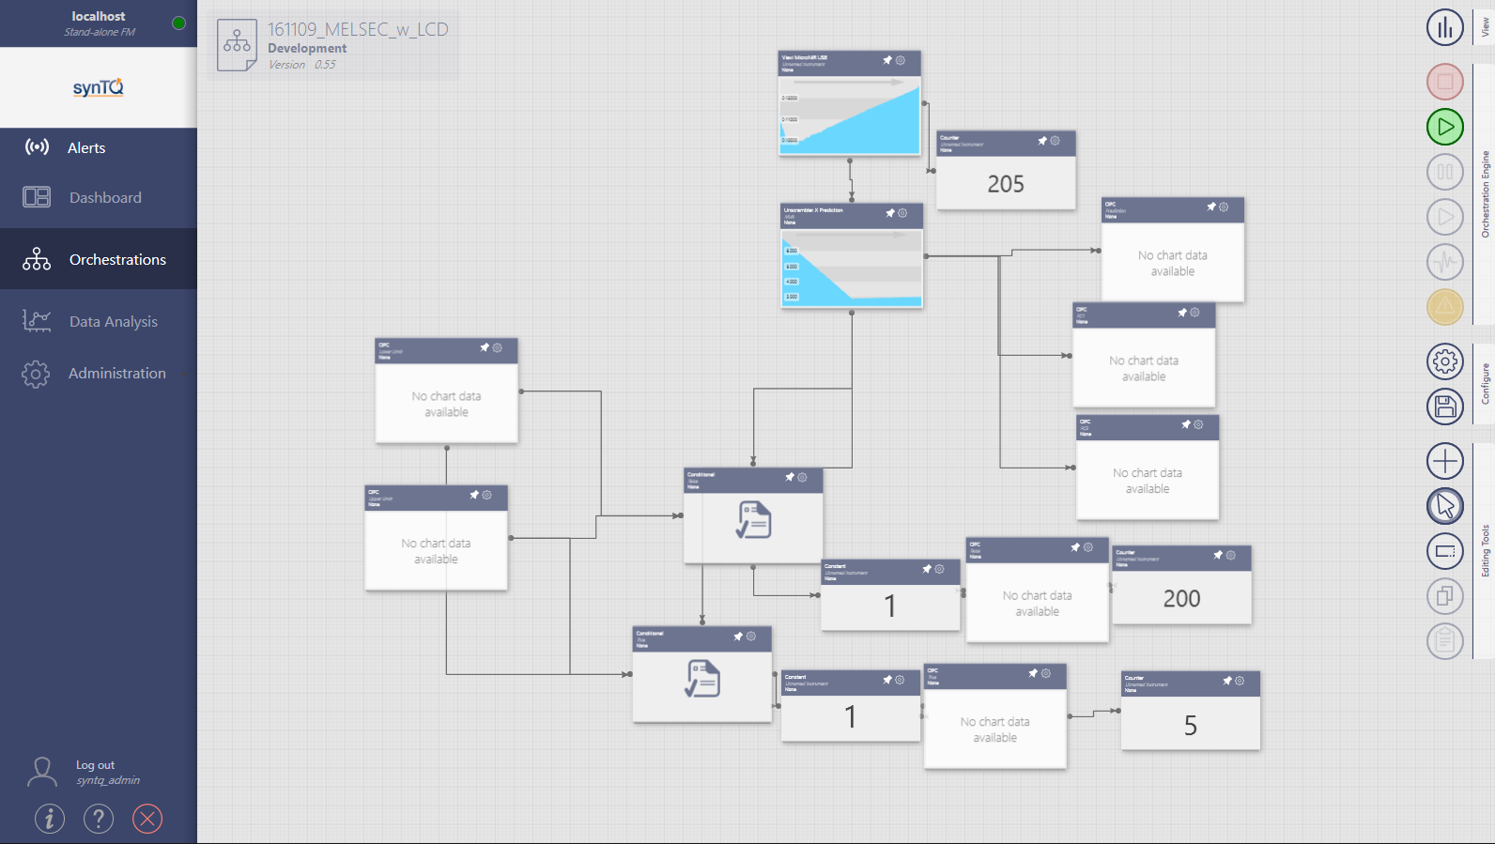
弊社デモシステム オーケストレーション例
外部トリガー(測定信号)を
OPCサーバーを介して入力
Viavi社
NIR分光器
Unscrambler
予測エンジン
Unscrambler
予測エンジン
からの予測値を
出力
Y予測値
PC1スコア値
PC2スコア値
など
プロセス
上限値
下限値
をOPCサーバーを介してPLC/タッチ(三菱MELSECシリーズ、GOT表示器)パネル入力値を読込
Pass / Fail判定値(1)をOPCサーバーへ送信、
次のシーケンスへ移行
Pass / Fail判定を上下限値より判定
条件式例：
Pass条件: Y予測値≦上限値 and Y予測値≧下限値
Fail条件: Y予測値＞上限値 or Y予測値＜下限値

Slide 6




































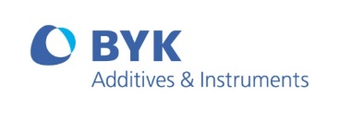






Optimal社システム採用ユーザー例 1/2

Slide 7











































Optimal社システム採用ユーザー例 2/2

Slide 8



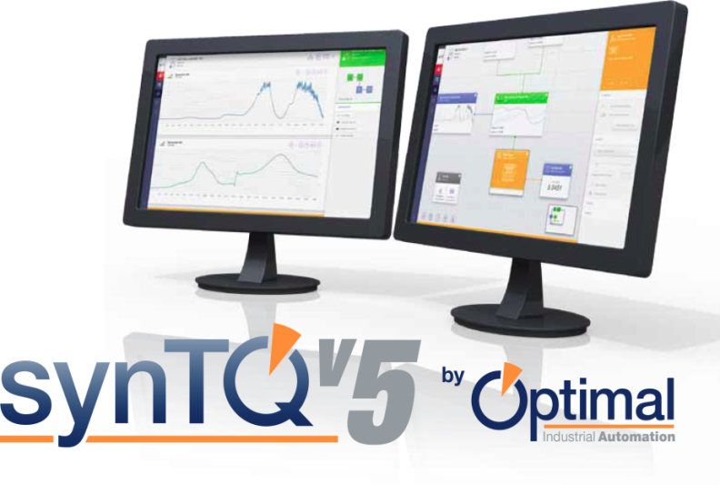
弊社ブースでデモシステム展示、
多変量統計解析試用版ソフトウェアをお配り致しております。
是非お立ち寄りください！
ご清聴頂きありがとうございました。
Notes:
8

